Slide 1
Sectie bedrijfsvoering
NFN Klinische vergadering 15 december 2022
Marieke Yo

Slide 2
Vergoedingen
Capaciteit hemodialyse
Jonge klaren
Energiekosten thuisdialyse
Knelpunten AMS?

Slide 3
Vergoedingen
Vitamine D vervalt per 1/1/2023, kosten € 7,50/ jaar Calciumcarbonaat werd al niet meer vergoed
Probleem:
Calciumcarbonaat/D3 ook niet meer vergoed
Kaliumcitraat, Mg citraat/gluconaat/lactaat ook niet meer
Oplossingen?
Coulance regeling: niet bij zelfzorgmiddelen
Enige optie op dit moment: vergoeding uit DBC (calciumacetaat blijft wel vergoed)
NFN heeft samen met FMS op korte termijn overleg met Zorginstituut Nederland

Slide 4
Vergoedingen
Expertiseadvies bij zeldzame aandoeningen
per 1-1-2023 vergoeding mogelijk
Voorwaarden: zie eerdere mail
Plasmaferese: overleg over ander vergoedingsvorm

Slide 5
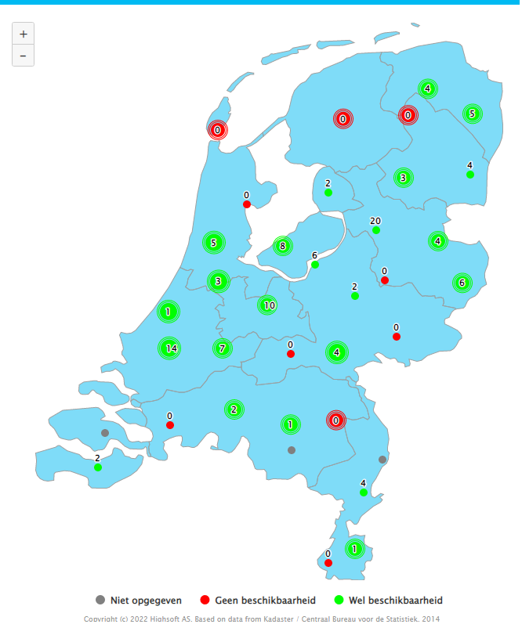
Capaciteit hemodialyse
Bijeenkomst verpleegkundige en medisch hoofden dialyse
Dinsdag 23 mei 2023 16:00 in Utrecht
Ideeën uitwisseling over optimale personeelsbezetting
Nefrovisie Capaciteitskaart centrum-HD
https://www.nefrovisie.nl/capaciteitskaart/

Slide 6
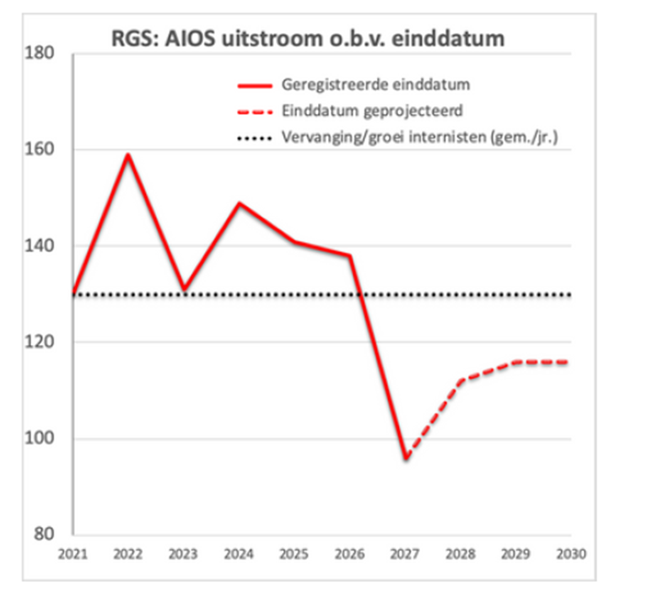
Jonge klaren
Advies NIV taskforce werkgelegenheid: Op naar een gezonde arbeidsmarkt voor internisten (zie www.internisten.nl)
Nieuw capaciteitsraming volgt dit jaar

Slide 7
Jonge klaren - concrete aanbevelingen NIV
1. Overweeg als vakgroep de mogelijkheid om FTE in te leveren voor betere werk-privé balans. Hierbij kan ook gedacht worden om met alle internisten
binnen de vakgroep gezamenlijk extra weken vrij te nemen.
2. Overweeg de mogelijkheid om vervroegd af te bouwen richting de pensioen gerechtigde leeftijd of eerder met pensioen te gaan.
3. Overweeg het aanbieden van een minicontract (minimaal FTE), zodat jonge klaren niet thuiszitten en skills kunnen blijven onderhouden. Een jonge k
klare kan bijvoorbeeld één dag in het ziekenhuis worden aangesteld en daarnaast nog werkzaam zijn in de GGZ of een verpleegtehuis.
4. Neem een jonge klare aan in een dakpanconstructie, waarbij de zittende internist geleidelijk minder gaat werken en de jonge klare meer gaat werken.
5. Creëer een duobaan, waarbij twee jonge klaren samen 1 FTE vervullen.
6. Onderzoek de mogelijkheden voor een gecombineerde aanstelling samen met andere gezondheidscentra in de regio.
7. Ontmoedig het doorwerken van internisten na het bereiken van de pensioengerechtigde leeftijd.
8. Neem een jonge klare in dienst om mee te helpen om de inhaalzorg weg te werken. Onderzoek of hier binnen ‘het kader passende inhaalzorg MSZ’
ruimte is.
9. Onderzoek de mogelijkheid om uw Chef de Clinique een vaste functie aan te bieden.
10. Onderzoek de mogelijkheid om in uw regio anderhalvelijnszorg te verlenen.

Slide 8
Energiekosten en thuisdialyse
Vergoeding vanuit verzekeraars lijkt toereikend

Slide 9
AMS cao knelpunten?
AMS:
Medisch specialist
Loondienst
Niet academisch
Knelpunten? Graag melden: secr@nefro.nl
naleving bestaande AMS-afspraken gezond en veilig werken
concrete, frequente, representatieve praktijkvoorbeelden

